Slide 1
10歳若返り実践モデル事業 ハンドブック２０１９（案）
資料２
大阪府政策企画部 広域調整室 事業推進課

Slide 2
目次
Ⅰ 10歳若返りとは ・・・・・・・・・・・・・・・・・・2
Ⅱ 10歳若返り実践モデル2019・・・・・・・・・・・・・3
Ⅲ モデル事業の課題と若返りの要素 ・・・・・・・・・・10
Ⅳ 10歳若返り実践モデル検証およびアンケート結果・・・11
Ⅴ 10歳若返りを助けるツールや情報・・・・・・・・・・14

Slide 3
10歳若返りとは
Ⅰ
大阪府では、2018年3月に万博のテーマ「いのち輝く未来社会のデザイン」の理念を先取りした施策の推進を図るため、
オール大阪で取組みを進めるアクションプランとして、「いのち輝く未来社会をめざすビジョン」を策定しました。
本ビジョンでは、「健康な生活」「活躍できる社会」「未来を創る産業・イノベーション」をめざす姿としており、
「健康寿命の延伸」と、「いきいきと長く活躍できる10歳若返り」の２つを目標としています。
特に「いきいきと長く活躍できる10歳若返り」については、有識者の知見も得ながら下記の通り考え方を整理しました。
健康寿命の延伸に加え、健康状態に応じて、誰もが生涯を通じ、自らの意思に基づき活動的に生活できる
具体的には、健康寿命と平均寿命の間にある約10歳の差をいかに過ごすかに焦点を当て検討し「大阪・関西万博が開催される2025年に向けて、健康寿命を延ばすことに加え、健康に影響があってもいきいきと活動できるようにすることで、10歳の差を限りなく縮めていくこと」としています。
10歳若返りには、「健康づくり」の取組みに加え、「健康寿命の定義を超えたアプローチ」が不可欠です。
これまでの予防や医療の取組みにとどまらず、新たな知見・研究結果、広範なデータの収集・分析や先進技術も活用しながら、
① 健康上の問題で日常生活に影響のない期間を示す健康寿命を延伸するとともに、
② 加齢等により健康に影響が生じても、生涯を通じて多様な活動を続けられるようにしていくことが重要であるため、
10歳若返りの取組みとして、以下の６つの分野を中心に、実践的なモデル事業に取組みました。
【分野】
【視点】
（１）運動と笑い、音楽
（２）口の健康、食
（３）認知症予防
（４）アンチエイジング
（５）企業の取組み促進
（６）高齢社会のまちづくり など
健康づくり
多様な活動
① 連携の視点
・ 企業、地域や分野間の連携
・ 生きがい、楽しみやつながりなどの視点を加味
② 先進技術の視点
・ 先進技術や新たな手法を活用
先進技術の活用

Slide 4
10歳若返り実践モデル2019
Ⅱ
実践的なモデル事業として、大学教授等の専門家の協力を得て、2019年度は、実践的なモデル事業として以下の３つの事業に取り組みました。
１．笑いと運動を連携した実践による健康・ストレスの分析
【目的】 運動に笑いを加味してグループで取り組み、心身の健康や生きがいに及ぼす効果を分析
【内容】 体操と笑いを連携、グループで実践(落語の鑑賞や笑いを取り入れた健康体操やヨガの実践 等)
【主な成果】
《腹囲平均》A群2.9㎝減少 B群1.2㎝減少 《握力平均》A群0.8㎏向上 B群1.6㎏向上
《精神的QOL》A群 1.2ポイント向上 B群1.3ポイント向上
２．楽器演奏の実践による認知機能向上の分析
【目的】 楽器演奏で脳のワーキングメモリを使用することで、認知機能向上の効果を分析
【内容】 ピアニカ演奏と体操を一定期間実践(楽器演奏講師の指導のもと、演奏の実践と脳を使った運動の実践)
【主な成果】
《語流暢性「文字」課題》介入後により多くの語を言えるようになった 9.8語 ⇒ 11.6語
《符号》 時間内の転記作業量が増大 58.9個 ⇒ 67.1個
《作業記憶(反応時間)》 記憶との照合がより速くなった 1239ミリ秒 ⇒ 1148ミリ秒
３．AI・ロボットによるコミュニケーションの実践と分析
①
【目的】 デュアルタスクによる運動ゲームが認知機能に及ぼす効果分析等
【内容】 デュアルタスクによる運動ゲームを一定期間実践(等)
【主な成果】
《アイトラッキング法による認知機能検査》 スコアが8.5%上昇 《健康関連QOL尺度（SF-8）》 全体的健康感の向上（参加者の70.8％が向上）
《運動機能（立ち上がり・歩行速度）》 改善 （TUGについて13.4%の時間短縮）
②
【目的】AI等を活用したコミュニケーションが認知機能に及ぼす効果分析等
【内容】AIロボによるコミュニケーションを一定期間実践(AIロボットを活用したコミュニケーション、AIロボット貸し出し等による認知機能の活性化支援 等)
【主な成果】
《MMSE》 スコアの維持 《アイトラッキング法による認知機能検査》スコアが27.5%上昇
《健康関連QOL尺度（SF-8）》の「精神的サマリースコア」が改善した被検者の割合がより多かった（施設1：50.0%、施設2：62.5%）

Slide 5
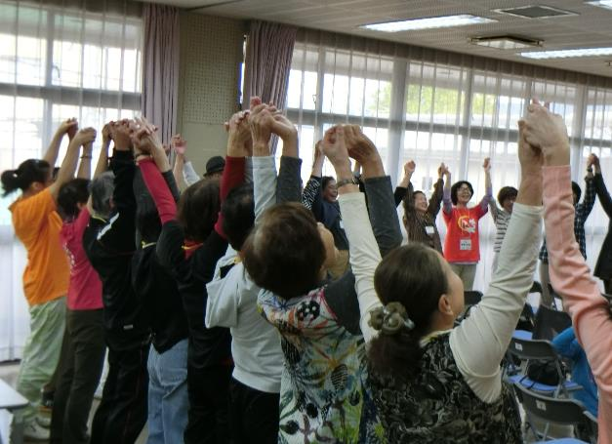
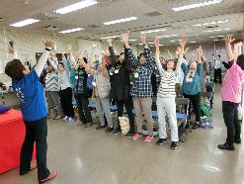
10歳若返り実践モデル2019
Ⅱ
１．笑いと運動を連携した実践による健康・ストレスの分析で実施したプログラム
《プログラム内容》
笑いと健康・介護予防に関する健康講座、笑いヨガ、落語等を中心とした笑いを増加するプログラムで、週１回、全10回を以下のパターン１、２を組み合わせて実施。
パターン１
健康講座（30分）＋笑いヨガ（60分）
パターン２
笑いヨガ（60分）＋落語（30分）
笑いヨガとは、1995年インドで開発された健康法で、体操としての笑いとヨガの呼吸法を組み合わせた健康法。面白くなくても笑う体験を得ることでき、誰でも簡単に実践することが可能であることから本プログラムに採用。
パターン１の場合のプログラム ※パターン２の場合は、健康講座が落語となり、笑いヨガの時間と入れ替わる
受付
健康講座講義
（30分）
休憩
笑いヨガ
（60分）
片付け・撤収
《スケジュール例》
回数 | 第1回 | 第2回 | 第3回 | 第4回 | 第5回 | 第6回 | 第7回 | 第8回 | 第9回 | 第10回
内容 | パターン１ | パターン１ | パターン２ | パターン１ | パターン１ | パターン１ | パターン２ | パターン１ | パターン２ | パターン１
《講師等について》
・実践プログラムでは、第1回の前と第10回の後に検査を実施し、実践による効果を検証。
・健康講座は、本事業の監修等を行った大学教授等により講話いただき、笑いヨガの講師は、監修を行った
教授と親交のあった講師及び地域で活動されている笑いヨガスタッフに協力いただいた。
・落語は、教授の懇意の落語家に依頼したが、落語協会や落語家個人の窓口からでも依頼は可能。

Slide 6
10歳若返り実践モデル2019
Ⅱ
１．笑いと運動を連携した実践による健康・ストレスの分析で実施したプログラム
《実施場所》
実践モデルは、地域のコミュニティセンターで実施した。
※参加人数にもよるが、笑いヨガは、参加者が動き回れるくらいの一定の
広さがある施設が望ましい。また、定期的に活動できるように集会所や
地域の公的施設など、通いやすい場所で実施することが望ましい。
実施においてのアドバイス（PA会議）
・参加者募集の工夫
・講師の工夫
・プログラム実施においての工夫
・費用の工夫
など
《必要な機器等》
・落語に使用する高座
・笑いヨガの実施については、特に必要な道具はなし。
※実践モデルでは、DVD付きの笑いヨガの本を配布し、家でも実施でき
るようにした。
事業費用（例）
項目 | 積算 | 小計
笑いヨガ講師謝礼 | 22,000円×10回 | 220,000円
落語家謝礼 | 42,000円×3回 | 126,000円
健康講座講師謝礼 | 20,000円×7回 | 140,000円
高座レンタル料 | 12,000円×3回 | 42,000円
計 |  | 528,000円

Slide 7
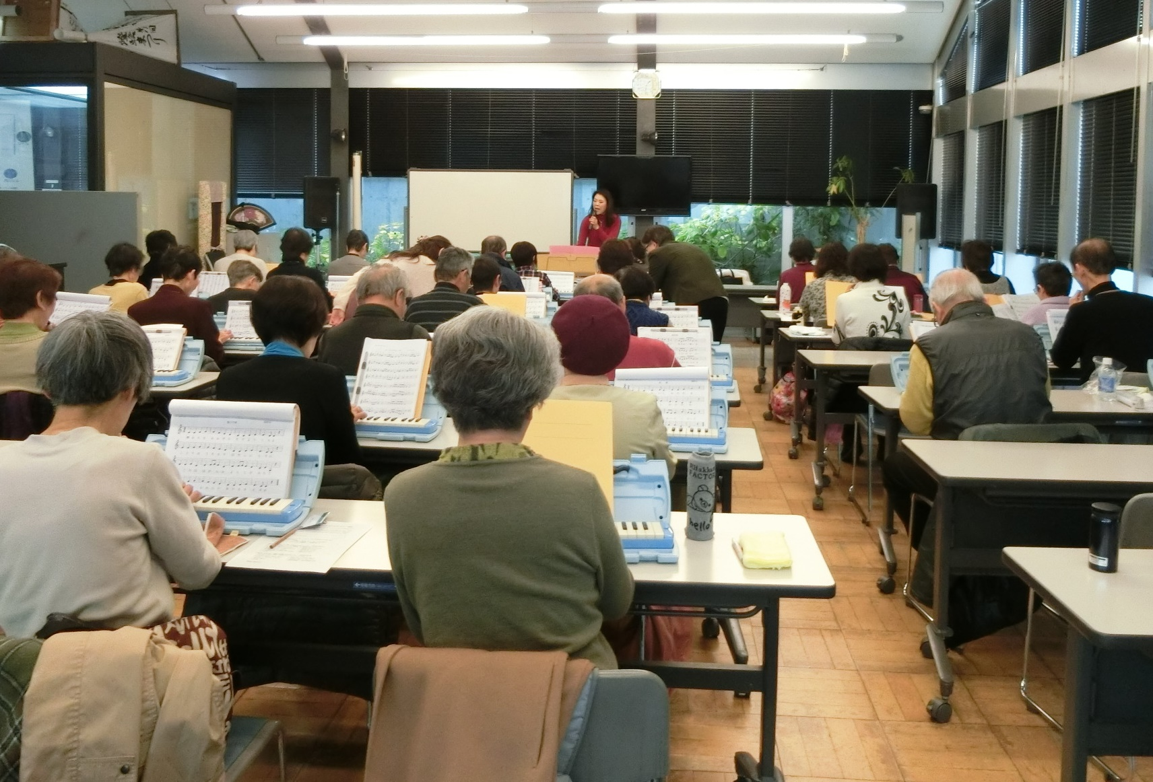
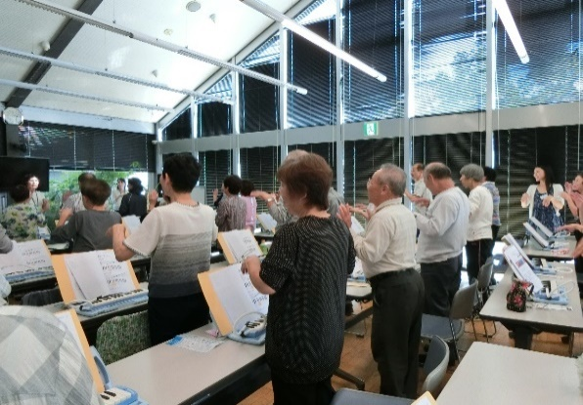
10歳若返り実践モデル2019
Ⅱ
２．楽器演奏の実践による認知機能向上の分析で実施したプログラム
《プログラム内容》
1回70分のピアニカのグループレッスンの途中に1回の休憩（腕と上体のストレッチ、深呼吸、手指の体操などを実施）プログラムで、週１回、全10回実施。
各回のレッスン内容
１）講師が指示した指を使って数個の鍵盤を系列的に弾く指のウォーミングアップ
２）前回練習した曲の復習と洗練
３）休憩を兼ねた手指体操
４）新しい曲の練習
５）個別練習
６）以前にやった曲を忘れないように弾いておく
※新しい曲の練習に取りかかるときは、「歌詞で歌う→ドレミで歌う→ドレミで歌いながら手拍子→鍵盤で弾く」の工程で実施
練習曲 | おさらい会披露楽曲（10回目） | 自宅自由練習曲（５回目以降に配布）
「かえるの歌」「チューリップ」「メリーさんの羊」「きらきら星」などの他、右記おさらい会に向けた課題曲 | 「喜びの歌」「ジングルベル」「遠き山に日は落ちて」「故郷」 | 「オーラリー」「聖者の行進」「上を向いて歩こう」「蘇州夜曲」「ラ・クンパルシータ」など
《講師等について》
・実践プログラムでは、前期の第1回の前と第10回の後に検査を実施し、実践による効果を検証。
・ピアニカの講師は、京都市で実施した際に協力いただいたピアノ講師。また音楽経験のある学生等が補助
講師として参加。
・自宅でも毎日の練習とその練習日誌を作成し、毎週のレッスン開始前に講師が練習日誌を確認。
・メインの講師がレッスン全体を進行し、補助講師5名程度が各参加者を常時見てまわり、講師の指示通り
にできない参加者には補助講師が個別に対応。体操は、補助講師が見本を見せて実施。

Slide 8
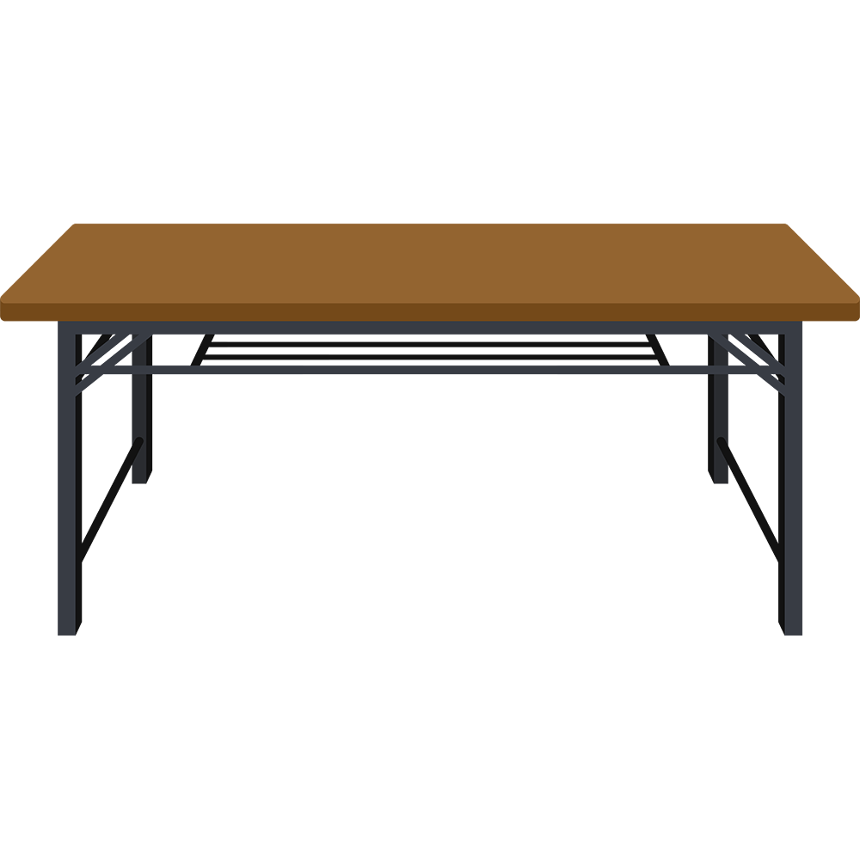
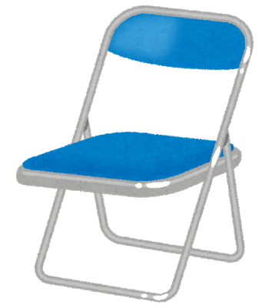
10歳若返り実践モデル2019
Ⅱ
２．楽器演奏の実践による認知機能向上の分析で実施したプログラム
《実施場所》
実践モデルは、地域の交流館で実施した。
※参加者が座って、鍵盤ハーモニカをおける椅子と机がある場所が必要。
また、定期的に活動できるように通いやすい場所で実施することが望ま
しい他、音が出るので、近隣への影響が少ない場所が望ましい。
実施においてのアドバイス（PA会議）
・参加者募集の工夫
・講師の工夫
・機器・設備の工夫
・その他モチベーションの維持などの工夫
など
《必要な機器等》
・鍵盤ハーモニカ
・講師用のピアノ
・机、椅子
・楽譜
事業費用（例）
項目 | 積算 | 小計
ピアノ講師謝礼 | 38,400円×３月×２名 | 230,400円
会場使用料 | 8,800円×３月 | 26,400円
ピアニカ購入費（30台） | 5,808円×30台 | 174,240円
フラットファイル（30冊） | 966円 | 966円
チラシ作成・配布費 （15,000戸） | 154,324円 | 154,324円
計 |  | 586,330円

Slide 9
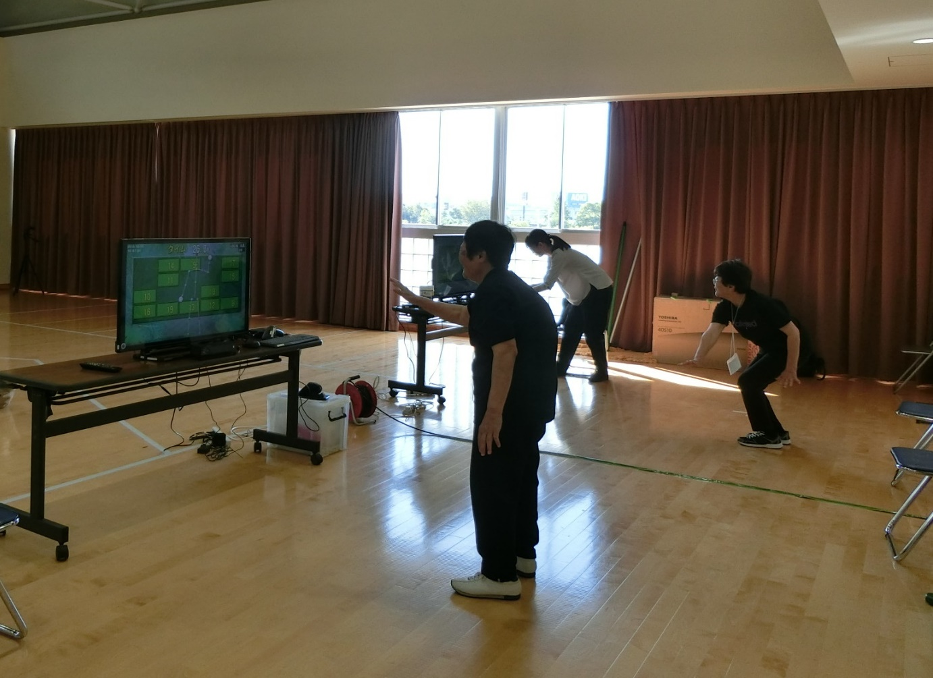
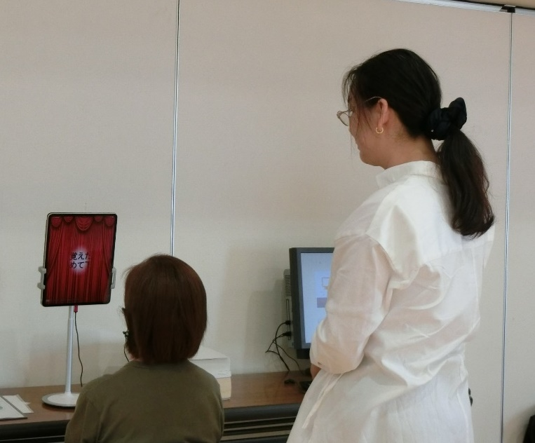
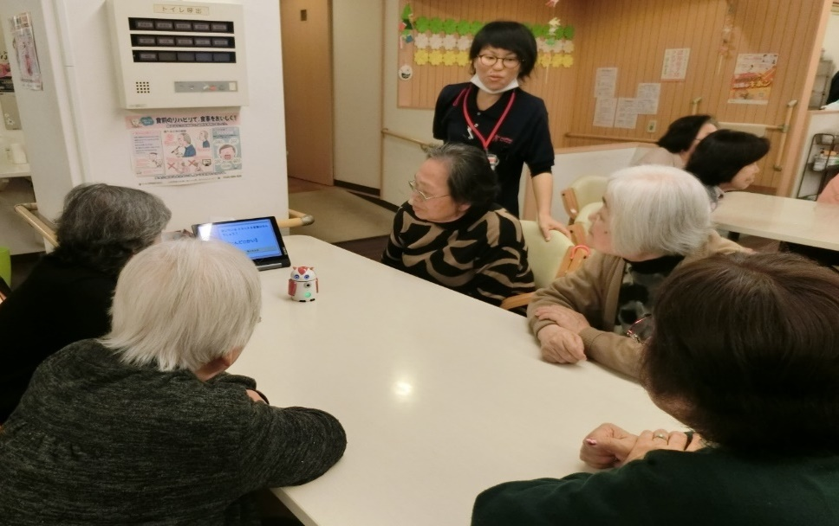
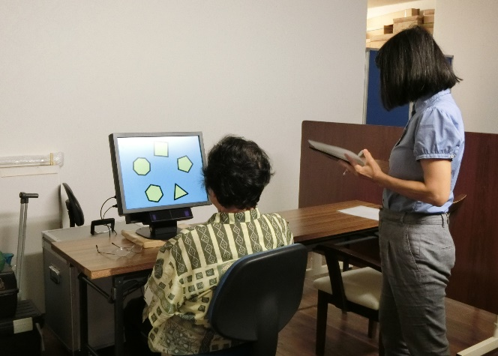
10歳若返り実践モデル2019
Ⅱ
3-1．AI・ロボットによるコミュニケーションの実践と分析で実施したプログラム
（デュアルタスクゲーム）
《プログラム内容》
アルカディア・システムズ(株)のヘルサポ（運動支援システム）を用いて、ゲーム感覚でデュアルタスクトレーニング（約10分間）を実施し、参加者は、時間指定で参加。
また、デュアルタスクトレーニングの後に、Timed Up and Go（TUG）テストを行い、効果の見える化を図った。
さらに、自宅での課題として、簡易的な紙面のビジュアルトレーニング課題を毎回課し、翌介入日に提出いただいた（デュアルタスクトレーニング実施に必要な視機能の維持を目的としたもの）。
◆ゲームの一例
・「窓拭き」タスク
対象者の画面上の両手部分にあるスポンジを用いて、画面上のパネルを拭うように落としていくゲーム。脳を使いながら身体の横移動や上下の屈伸運動を行う。
・「反射神経」タスク
画面上にランダムに並んだ数字を、小さい順にすばやくタッチしていくゲーム。素早い視線移動と視覚認知が必要であり、同時に身体の横移動、上限の屈伸運動などを繰り返す。
アイトラッキング法による認知機能検査
3-2．AI・ロボットによるコミュニケーションの実践と分析で実施したプログラム（AIロボット）
《プログラム内容》
介護施設に（株）ハタプロのAIロボットZuukuを利用したコミュニケーションや認知機能向上のプログラミングを実践。
また、介護施設（ヒューマンライフケア（株））の脳トレーニング本、体操を実践。
2週間に一度、全６回の通所時に実施し、所要時間は各回30分程度。
アイトラッキング法による認知機能検査

Slide 10
10歳若返り実践モデル2019
Ⅱ
3-1．AI・ロボットによるコミュニケーションの実践と分析で実施したプログラム（デュアルタスクゲーム）
実施においてのアドバイス（PA会議）
・参加者募集の工夫
・設置場所の工夫
・機器・設備の工夫
・その他モチベーションの維持などの工夫
など
《実施場所》
実践モデルは、地域の体育施設で実施した。
※実践のためのモニター、電源がある場所が必要。また、定期的に活動できるよ
うに通いやすい場所で実施することが望ましい。
《必要な機器等》
・アルカディア・システムズ（株）
ヘルサポ
・モニター（大型テレビ）
・机（モニター、ヘルサポ設置用）
事業費用（例）※
項目 | 積算 | 小計
ヘルサポレンタル料、 運営委託料（サポーター、運搬費等含む）（２台×6回） | 1,016,400円 | 1,016,400円
計 |  | 1,016,400円
※検証事業として実施したものであるため、実際に実施する場合と異なります。あくまで目安として、ご参考ください。
3-2．AI・ロボットによるコミュニケーションの実践と分析で実施したプログラム（AIロボット）
実施においてのアドバイス（PA会議）
・実施者・参加者募集の工夫
・効果的な設置場所
・機器・設備の工夫
・その他モチベーションの維持などの工夫
など
《実施場所》
実践モデルは、民間の介護施設の他、個人宅で実施した。
《必要な機器等》
・㈱ハタプロのZukku（脳トレプログラム）
事業費用（例）※
項目 | 積算 | 小計
Zukkuレンタル料（プログラム企画費含む）25台×３か月 | 1,996,500円 | 1,996,500円
計 |  | 1,996,500円
※検証事業として実施したものであるため、実際に実施する場合と異なります。あくまで目安として、ご参考ください。

Slide 11
モデル事業の課題と若返りの要素
Ⅲ
事業実施にあたっての課題等
実施においてのアドバイス（PA会議）
〇新しい生活様式を踏まえた取組みについて
（万博への展開に向けて）
〇若返りの要素（事業結果の共通点。若返り事業で重視する点）
【課題１】実践プログラム実施における本モデル事業を通しての工夫について
・モデル事業の普及や効果的な実施や継続においては、無関心層など健康意識の高い人以外の人への参加の働きかけや費用面等の実施方法の工夫が必要。
※参加者の募集、講師、場所、費用の面等、事業を通しての工夫や専門家の知見に基づい
たご意見については、各モデル詳細ページを参照
【課題２】withコロナの下での実施の工夫
・withコロナの下、新しい生活様式を踏まえた事業の実施が求められる。
・十分な換気や身体的距離の確保に考慮して実施する中では、「AI・ロボットによるコミュニケーションの実践と分析」で活用したAIロボットのようにアプリやオンラインなどのIoT技術を活用した「10歳若返り」の取組みが期待される。
・高齢者にも操作がわかりやすく、利用者の費用負担の少ない技術開発が望まれる。
（スマートスピーカーでの脳トレなど）
若返りの要素（まとめ）
・今回いずれの事業においても、一定の効果が得られた。しかしながら、一部の事業においては、事業終了一定期間後に計測を行った際、効果の低下がみられた。
・若返りの効果を維持するには、継続が重要であるが、プログラムの継続については、いずれにおいても８割から９割の参加継続率であった。それはアンケート結果にも表れており、プログラムを楽しんで実践しており、事業の継続を望む声が多かった。
・また、プログラム自体を楽しみとする声とともに人との交流ができたことを喜ぶ声、上達への実感を喜ぶ声も多くあったことから、こうした楽しみや交流、達成感が、継続へのカギとなっていると考えられる。

Slide 12
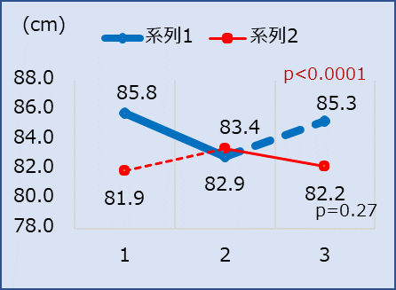
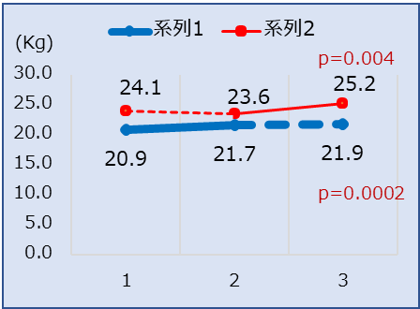
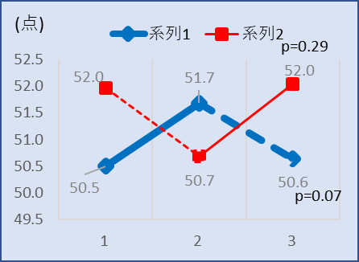
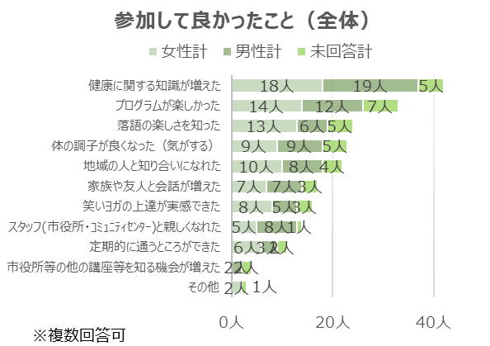
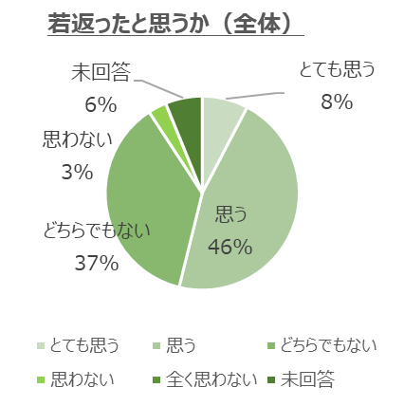
10歳若返り実践モデル検証結果
Ⅳ
《笑いと運動を連携した実践による健康・ストレスの分析検証結果概要》
笑いと運動を連携した実践（笑いヨガや落語鑑賞）をすることによって、腹囲、握力、精神的な生活の質（精神的QOL）において有意に改善する結果が示された。また、参加者アンケートにおいても、楽しんで参加でき、約半数が若返りを実感するといった結果が表れている。
《腹囲平均》
A群2.9㎝減少 B群1.2㎝減少
《握力平均》
A群0.8㎏向上 B群1.6㎏向上 ​
《精神的QOL》
A群 1.2ポイント向上 B群1.3ポイント向上
《参加者アンケート結果概要》
・「参加してよかったこと」についての回答においては「健康に関する知識が増えた」と回答する参加者が最も多く、健康リテラシーの向上が見られた。
・「プログラムが楽しかった」「落語の楽しさを知った」との回答が次いで多く、プログラムへの参加自体に楽しみを感じている参加者が多くいたことが伺える。
・「若返ったと思うか」とのアンケートでは、半数以上が実感する結果となった。
・満足度の調査においても、全体の９割が、「大変満足」「やや満足」と回答している。

Slide 13
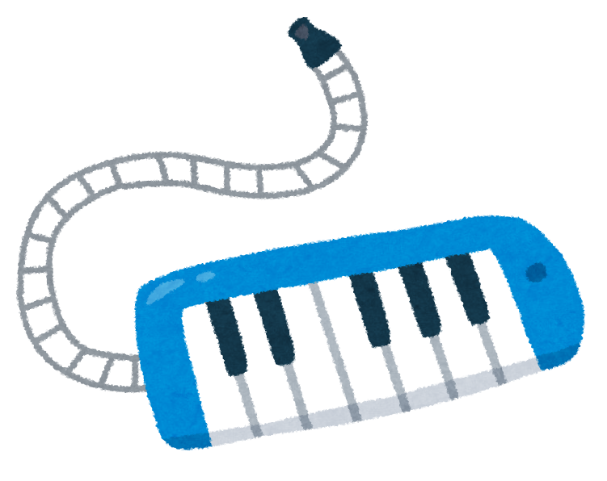
10歳若返り実践モデル検証結果
Ⅳ
《楽器演奏の実践による認知機能向上の分析検証結果概要》
楽器演奏をすることによって、認知機能検査のうち、「語流暢性『文字』課題」、「符号」、「作業記憶（反応時間）」において有意に改善する結果が示された。また、参加者アンケートにおいても、楽しんで参加でき、約６割の参加者が若返りを実感するといった結果が表れている。
●語流暢性「文字」課題
介入後により多くの語を言えるようになった 9.8語 ⇒ 11.6語​
●符号
時間内の転記作業量が増大 58.9個 ⇒ 67.1個​
●作業記憶(反応時間)
記憶との照合がより速くなった 1239ミリ秒 ⇒ 1148ミリ秒​
《参加者アンケート結果概要》
・「参加してよかったこと」についての回答においては、「プログラムが楽しかった」と回答する参加者が最も多く、認知機能向上に楽しんで取り組めたことが伺える。
・「若返ったと思うか」とのアンケートでは、約６割の参加者が実感する結果となった。
・満足度の調査においても、全体の９割が、「大変満足」「やや満足」と回答している。

Slide 14
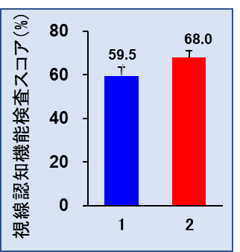
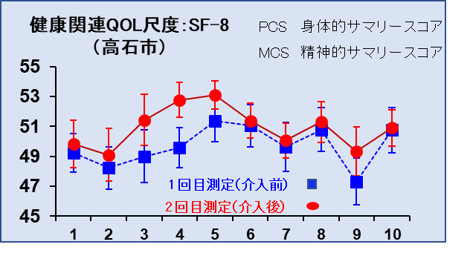
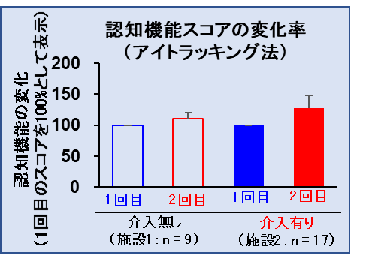
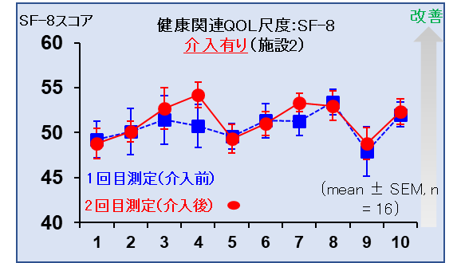
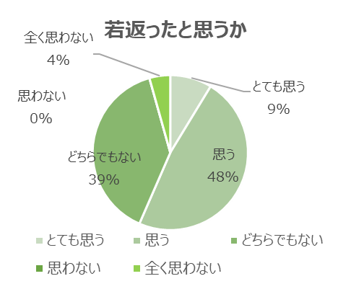
10歳若返り実践モデル検証結果
Ⅳ
《AI・ロボットによるコミュニケーションの実践と分析検証結果概要》
AI・ロボットによるコミュニケーションやデュアルタスクによる運動ゲームプログラムを実践することで、認知機能や健康QOLにおいて有意に改善する結果が示された。また、参加者アンケートにおいても、約半数の参加者が若返りを実感するといった結果が表れている。
高石市
介護施設
《アイトラッキング法による認知機能検査》
スコアが8.5%上昇
《健康関連QOL尺度（SF-8）》
全体的健康感の向上（参加者の70.8％が向上）​
《アイトラッキング法による認知機能検査》
スコアが27.5%上昇
《参加者アンケート結果概要》
・「若返ったと思うか」については、半数以上が実感する結果となった。また、「参加してよかったこと」については、「プログラムが楽しかった」と回答する参加者が最も多く、プログラムへの参加自体に楽しみを感じている参加者が多くいたことが伺えた。
・また、「認知症に関する知識が増えた」との回答が次いで多く、健康リテラシーの向上が見られた。
・この他、満足度の調査においても、全体の９割が「大変満足」「やや満足」と回答した。
※「デュアルタスクによる運動ゲームプログ
ラムへの参加アンケート」より
《健康関連QOL尺度（SF-8）の「精神的サマリースコア」が改善した被検者の割合がより多かった（施設1：50.0%、施設2：62.5%）

Slide 15
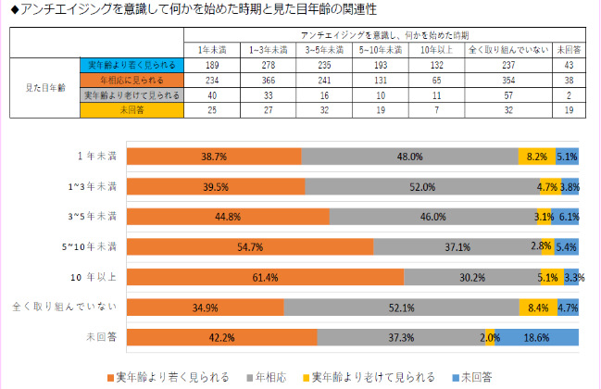
10歳若返り事業に活かせるツールや情報
Ⅴ
「10歳若返り」の取組みに組み合わせることで効果的に実施できるツールの紹介
アンチエイジングを通じた心身の健康への効果分析結果
《概要》
関西テレビ社屋で実施されたアンチエイジングフェアにおいて、「アンチエイジングを通じた心身の健康への効果」を分析するためアンケートを実施したもの。
《アンケート結果と考察》
「見た目の年齢と取組み歴（アンチエイジングを意識し、何かを始めた時期）」の間には関連性が伺え、継続してアンチエイジングに取り組んでいくことで、「10歳若返り」につながっていくと考えられる。
また、アンチエイジングのイベントを通じて行動変容につながることが現れていた。但し、健康意識の高い人は、健康イベントにも積極的に参加するが、そうでない人は、そもそもイベントに来ない。しかしながら、アンケートを実施した当該イベントが約１万人と多くの来場者があったのは、「アンチエイジング」というキーワードをきっかけにしたことが、府民の興味を引き出せたのではないかと考察。普通の健康イベントでは来ない人達が、興味をひきやすいテーマに設定することで参加を促し、イベントを通じて健康に興味を持ってもらうことが大事。今後、健康への関心の低い人達にどのように興味を持ってもらうかを考えていくことが必要。
詳細は大阪府HP
http://www.pref.osaka.lg.jp/●●●●●●.html（作成中）
地域の健康資源（地域のつながり・サロン活動）と健康長寿のデータ分析結果（JAGES調査）
《概要》
JAGES調査とは、地域包括ケアシステム構築に向けて、ボランティア参加意向者が多い地域の把握など、介護予防・日常生活支援総合事業（新しい総合事業）などを戦略的に推進していくための科学的根拠と、共同研究に参加する保険者支援を目的に実施している調査であり、地域の社会資源を明らかにすることで、「まちづくり」施策を通じた一次予防事業から、高齢者全体・まち全体を健康にする、効果的な介護予防・健康増進施策へのヒントを得るためのもの。
八尾市を対象としてJAGESプロジェクトに参画して、調査を実施することで、全国40市町村の約20万人の高齢者データと比較し、大阪府の参考データとして、地域の健康資源（地域のつながり・サロン活動等）と健康長寿に関連する要因分析を行ったもの。
《アンケート結果概要（主観年齢と生きがい）》
約60%の方が、実年齢より若く感じており、実年齢より低いと感じている方は、５％程度だった。また生きがいがあると感じている人は約73%、そうでない人は、約22%であった。
※詳細は大阪府HP
http://www.pref.osaka.lg.jp/●●●.html（作成中）
※日本老年学的評価研究HP
https://www.jages.net/

Slide 16
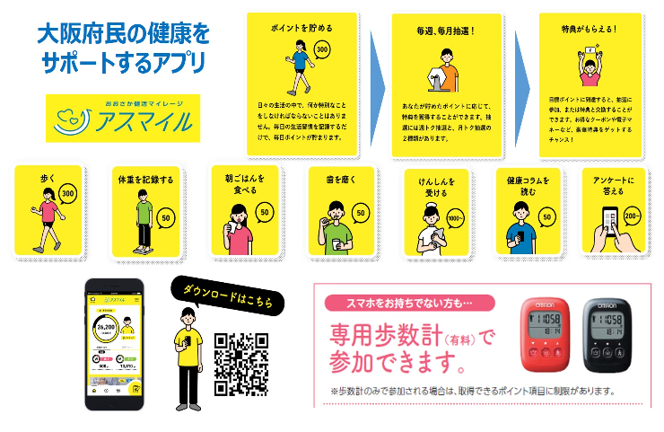
10歳若返り事業に活かせるツールや情報
Ⅴ
「10歳若返り」の取組みに組み合わせることで効果的に実施できるツールの紹介
おおさか健活マイレージ アスマイル（アプリ）
《概要》
おおさか健活マイレージ アスマイルとは、 大阪府健康づくり支援プラットフォーム整備等事業における、府民向けサービスの名称です。
このサービスは、18歳以上の府内在住の方なら誰でも参加でき、専用スマートフォンアプリ「アスマイル」をダウンロードしていただくことで、ウォーキングや特定健診の受診、健康イベントへの参加などの健康行動を行った結果にポイントを付与し、一定のポイントが貯まると、抽選に参加できたり、電子マネーなどの特典と交換できる仕組みです。なお、専用スマートフォンアプリを利用できない方は、専用歩数計を購入することで参加いただくことが可能です。
平成31年1月21日から令和元年5月31日まで、大阪市、門真市、岬町にお住まいの方を対象にモデル実施を行い、10月28日から府内の全ての市町村で事業を展開しています。
10歳若返りへの活用方法アドバイス（PA会議）
アスマイルや健活おおさか推進府民会議をはじめとした、
庁内の取組みとうまく連携させて10歳若返りの取組みを進める手法について
※アスマイルHP
http://www.pref.osaka.lg.jp/kokuho/platform/asmile.html
健活おおさか推進府民会議
《概要》
大阪府では、「いのち・健康」を重点テーマとする2025年大阪・関西万博の開催に向け、市町村、事業者、保健医療関係者、医療保険者など“多様な主体の連携・協働”による健康づくりを推進するために本府民会議を設立しました。
本会議では、『健活１０』(ケンカツ テン)の取組みを推進するため、活動方針に基づき、府民の主体的な健康づくり活動への支援を通じて、健康づくりの気運醸成を図ります。
※健活おおさか推進府民会議HP
http://www.pref.osaka.lg.jp/kenkozukuri/kenkatsu_community/index.html
※健活10HP
http://www.pref.osaka.lg.jp/kenkozukuri/kenkatsu10/index.html

